Slide 1
Giới thiệu về Deep Neural Network và OpenCV DNN

Slide 2
Ứng dụng trong thực tế
Các ứng dụng của bài toán phát hiện khuôn mặt rất đa dạng, từ việc xác định khuôn mặt trong ảnh chân dung, ghi dấu vùng khuôn mặt để tạo hiệu ứng mặt đẹp trên các ứng dụng chỉnh sửa ảnh, đến việc xác định khuôn mặt để kiểm tra danh tính, an ninh hoặc điểm danh trong hệ thống nhận diện khuôn mặt.

Slide 3
Deep Learning (Học sâu)
Deep Learning (Học sâu) là một lĩnh vực trong trí tuệ nhân-made (AI) và máy tính, tập trung vào việc sử dụng mạng nơ-ron sâu để học và áp dụng kiến thức từ dữ liệu. Deep Learning được gọi là "sâu" bởi vì nó sử dụng nhiều lớp nơ-ron hoặc các tầng ẩn để biểu diễn dữ liệu và học các đặc trưng phức tạp và trừu tượng từ dữ liệu đầu vào.

Slide 4
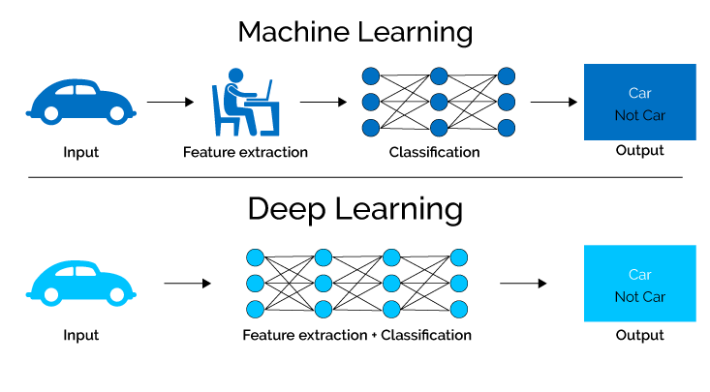

Slide 5
Một số đặc điểm quan trọng của Deep Learning bao gồm:
Học biểu diễn dữ liệu: Deep Learning cho phép mô hình học tự động các biểu diễn cấu trúc từ dữ liệu, giúp tạo ra các đặc trưng phức tạp và trừu tượng từ dữ liệu đầu vào.
Sử dụng mạng nơ-ron: Deep Learning thường sử dụng mạng nơ-ron, bao gồm mạng nơ-ron tích chập (CNN), mạng nơ-ron tái khám phá (RNN), và các kiến trúc khác, để thực hiện học và dự đoán.
Tích hợp lớp ẩn: Deep Learning sử dụng nhiều lớp nơ-ron ẩn liên tiếp để biểu diễn dữ liệu. Điều này tạo ra sự phức tạp và linh hoạt trong việc học và áp dụng kiến thức.

Slide 6
Ứng dụng
Thị giác máy tính (computer vision)
Xử lý ngôn ngữ tự nhiên (natural language processing)
Điều khiển tự động (autonomous control)
Dự đoán dữ liệu

Slide 7
OpenCV Deep Neural Network (DNN)
OpenCV Deep Neural Network (DNN) là một phần mở rộng của OpenCV (Open Source Computer Vision Library) cho phép tích hợp và sử dụng mạng nơ-ron học sâu (Deep Learning) trong các ứng dụng thị giác máy tính.
OpenCV là một thư viện phổ biến trong lĩnh vực xử lý hình ảnh và thị giác máy tính, trong khi DNN module cho phép bạn sử dụng các mô hình Deep Learning như mạng nơ-ron tích chập (CNN) để thực hiện nhiều nhiệm vụ liên quan đến thị giác máy tính, chẳng hạn như phát hiện khuôn mặt, phân loại đối tượng, và thậm chí là phát hiện đối tượng trong thời gian thực.

Slide 8
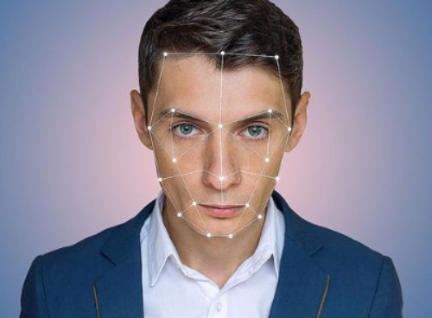
Ứng dụng của OpenCV DNN
Phát hiện khuôn mặt: Sử dụng mô hình đã được đào tạo để xác định vị trí và ranh giới của khuôn mặt trong hình ảnh hoặc video.

Slide 9
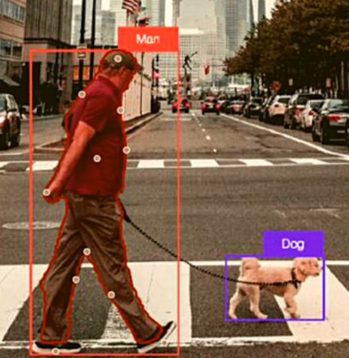
Ứng dụng của OpenCV DNN
Phân loại đối tượng: Sử dụng mạng nơ-ron để phân loại các đối tượng trong hình ảnh, chẳng hạn như phát hiện người và các đối tượng khác.

Slide 10
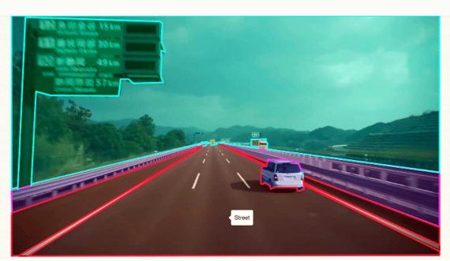
Ứng dụng của OpenCV DNN
Phát hiện đối tượng: Sử dụng mạng nơ-ron để phát hiện các đối tượng cụ thể trong thời gian thực, chẳng hạn như phát hiện xe hơi trên đường.

Slide 11

Ứng dụng của OpenCV DNN
Đọc văn bản: Sử dụng mô hình để trích xuất và đọc văn bản từ hình ảnh.

Slide 12
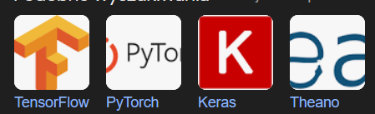
DNN module trong OpenCV
DNN module trong OpenCV cung cấp các chức năng cho phép tải và sử dụng các mô hình học sâu đã được đào tạo từ các nguồn như:
Caffe
TensorFlow
PyTorch
Darknet

Slide 13
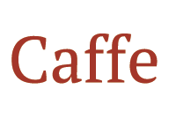
Caffe (Convolutional Architecture for Fast Feature Embedding)
Caffe (Convolutional Architecture for Fast Feature Embedding) là một framework mã nguồn mở mạnh mẽ được phát triển để hỗ trợ việc xây dựng và huấn luyện các mô hình học máy cho việc thị giác máy tính và xử lý hình ảnh.
Được phát triển bởi Caffe Project và ban đầu được phát hành vào năm 2014. Caffe đã trở thành một trong những công cụ quan trọng trong lĩnh vực Deep Learning và Computer Vision.

Slide 14

TensorFlow
TensorFlow là một thư viện phần mềm mã nguồn mở dành cho máy học trong nhiều loại hình tác vụ nhận thức và hiểu ngôn ngữ.
Hiện đang được sử dụng cho cả nghiên cứu lẫn sản xuất bởi các đội khác nhau trong các sản phẩm thương mại của Google, như nhận dạng giọng nói, Gmail, Google Photos, và tìm kiếm …
TensorFlow nguyên thủy được phát triển bởi đội Google Brain cho mục đích nghiên cứu và sản xuất của Google và sau đó được phát hành theo giấy phép mã nguồn mở Apache 2.0 vào ngày 9/11/2015.

Slide 15

PyTorch
PyTorch là một framework học máy dựa trên thư viện Torch được sử dụng trong lĩnh vực thị giác máy tính và xử lý ngôn ngữ tự nhiên, do Meta AI phát triển và ngày nay là một phần của Linux Foundation.
Là phần mềm tự do nguồn mở phát hành dựa trên giấy phép BSD đã qua sửa đổi. Mặc dù được phát triển chính yếu ở dạng giao diện ngôn ngữ Python, PyTorch cũng hỗ trợ giao diện C++.

Slide 16
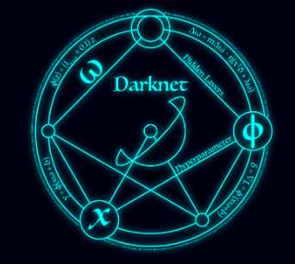
Darknet
Phát triển bởi Joseph Redmon: Darknet được phát triển bởi Joseph Redmon, một nhà nghiên cứu trong lĩnh vực thị giác máy tính, người đã đóng góp đáng kể vào việc phát triển các mô hình object detection, bao gồm YOLO (You Only Look Once).
Hỗ trợ các mô hình object detection: Darknet được sử dụng rộng rãi để huấn luyện và triển khai các mô hình object detection, trong đó nổi bật là YOLO (You Only Look Once). YOLO là một mô hình object detection nổi tiếng có khả năng phát hiện và phân loại nhiều đối tượng trong một khung hình với tốc độ nhanh.
Tốc độ và hiệu suất cao: Darknet được thiết kế để đạt hiệu suất cao và có khả năng xử lý nhanh trên các thiết bị với tài nguyên hạn chế như máy tính cá nhân hoặc thiết bị nhúng. Điều này làm cho nó phù hợp cho các ứng dụng thời gian thực và ứng dụng nhận diện đối tượng trên camera.
Mã nguồn mở: Darknet là một framework mã nguồn mở, cho phép các nhà phát triển tùy chỉnh và mở rộng mã nguồn để phù hợp với các yêu cầu cụ thể của họ.
Darknet được sử dụng rộng rãi trong nhiều ứng dụng thị giác máy tính, bao gồm các hệ thống giám sát an ninh, ứng dụng xe tự hành, nhận diện đối tượng trong thời gian thực và nhiều lĩnh vực khác đòi hỏi khả năng phát hiện và nhận diện đối tượng hiệu quả.

